Slide 1
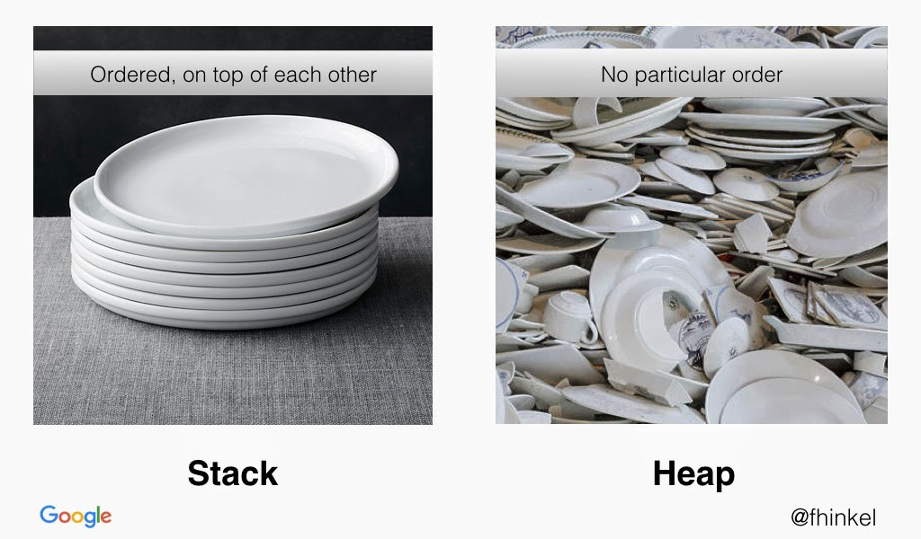
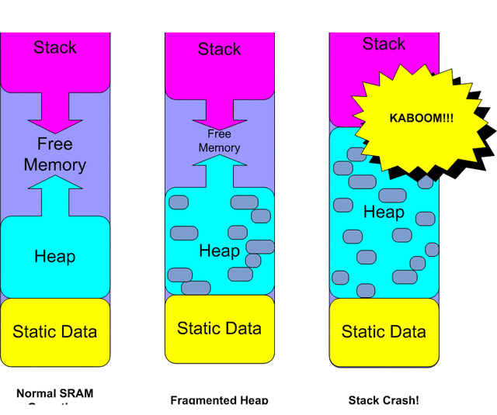
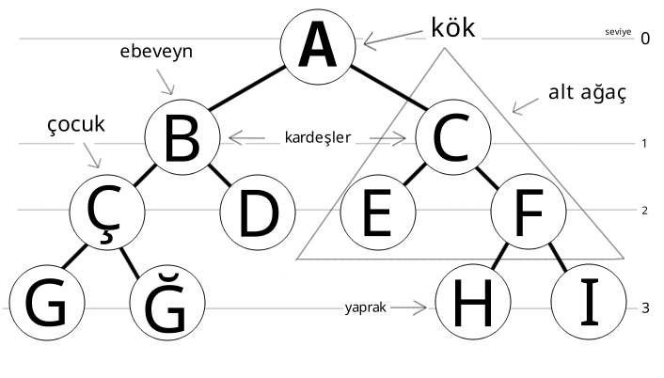
Veri Yapıları
Doç. Dr. İhsan PENÇE

Slide 2
Bilgisayarda Veri Kavramı
Veri ham olarak 1 ve 0’lardan oluşan bir bit (binary digit) dizisi şeklindedir.
Ve bu bit dizileri çeşitli formatlarda (resim, sayı, word, excel, vs.) anlaşılır veri olarak olarak karşımıza çıkar.

Slide 3
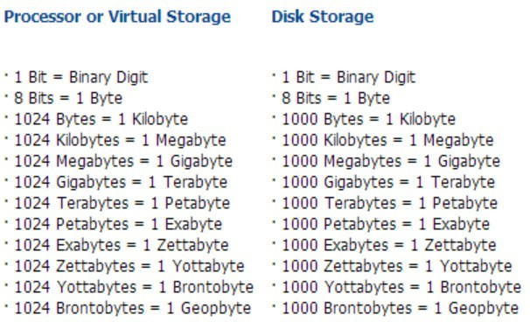
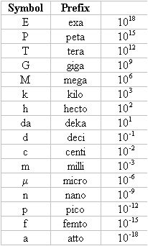
İşlemci ve diskteki veri boyutları

Slide 4
Bilgisayarda veri kavramı
İkili, BCD, ASCII ayrımı
Veri türleri
Char, String, Int, Double vs.
Diziler
Encoding (Kodlama)
ASCII, UTF8
●
●
●

Slide 5
Veri Türleri
Karakter (Character)
– A, a, @, -, &, ?, >, <
Tamsayı (Integer)
– 1923, 1903, 10, -7
Gerçel Sayı (Real Number) (Float - Double)
– 3.14, 456.60
Katar (String)
– Türkiye, İnternet
Dizi / Matris (Array / Matrix)
– [12, 56, 67]
●
●
●
●
●

Slide 6
Programlama Dillerinde Veri Yapılarının Sınıflandırılması
●
Veri yapıları biri temel, diğeri tanımlamalı olmak üzere iki sınıf altında toplanabilirler.
– Temel veri yapıları: doğrudan değişken veya sabit bildirimi yapılarak kullanılır.
●
int x;
char kr;
float kesirli;
●
●
Tanımlamalı veri yapıları: kendisinden önceki tanımlamalı veya temel veri yapıları üzerine kurulurlar. Başka bir deyişle, önceden geçerli olan veri yapıları kullanılarak sonradan tanımlanırlar.
Struct karmasik
{
float gercel; float sanal;
}
Veri Yapıları Programlama Diline bağlıdır.
●

Slide 7
Verinin bellekte tutulması
●
Veri yapısı, ham olarak 1 ve 0’lardan oluşan verinin yorumlanmasını belirleyen biçimleme (formating) düzenidir.
Örneğin, 62 sayısı bilgisayar belleğinde üç farklı yöntemle tutulabilir;
– Sayının ikili tabandaki karşılığı
●
●
İkili: 111110
– Herbir karaktere özel kod verilmiş olan alfanümerik kod tablosu kullanılarak
●
ASCII karakter kümesine göre 00110110 00110010
– BCD kodlama
●
BCD kodlamaya göre 0110 0010

Slide 8
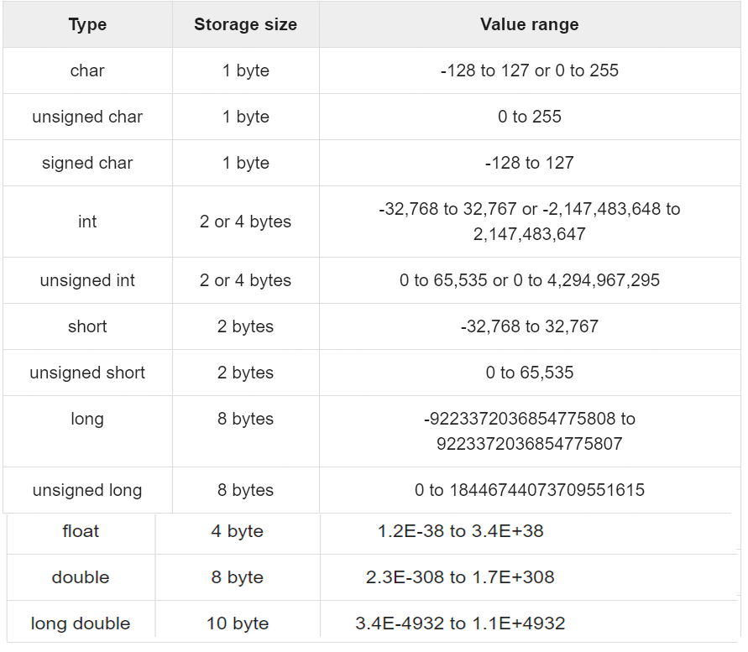
Değişkenler ve Kapladıkları Alan (Byte)

Slide 9
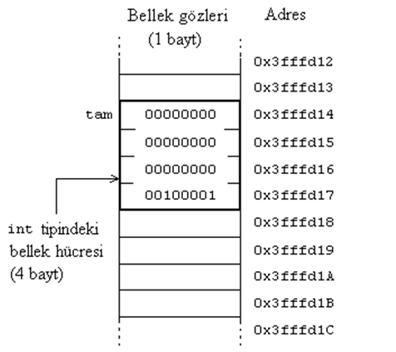

Slide 10
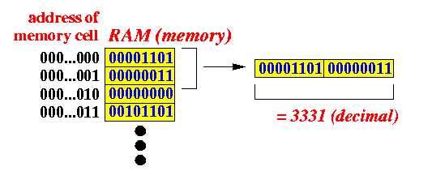
Bilgisayar, daha büyük bellek hücreleri oluşturmak için RAM belleğindeki bitişik baytları birleştirebilir. Bunun için byte sıralaması kullanılır (Endianness).
Int, double vb. veri tiplerinde saklanan veriler.

Slide 11
Big-endian ve Little-endian
İnsanların soldan sağa veya sağdan sola alfabelere sahip olmaları gibi işlemciler de baytları saklarken önemli baytın solda veya sağda olmasına göre sınıflandırılır. Buna sıralılık veya bitimlilik (endianness) da denir. Diğer bir deyişle endianness bayt sıralamasıdır.
Big-endian sıralamada, önemli bayt en küçük adreste depolanırken (Motorola işlemciler, Adobe Photoshop, JPEG vb.);
Little-endian sıralamada; önemli bayt en büyük adreste depolanır (Intel x86 ve AMD64/x86-64 serisi işlemciler, BMP, GIF vb.).

Slide 12
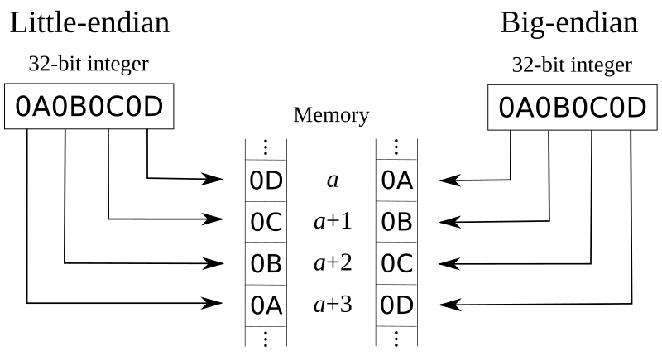

Slide 13
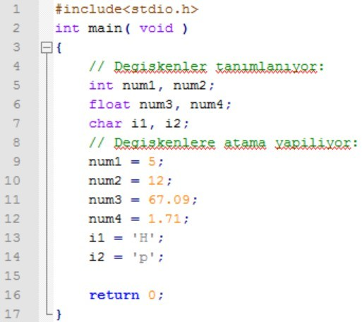
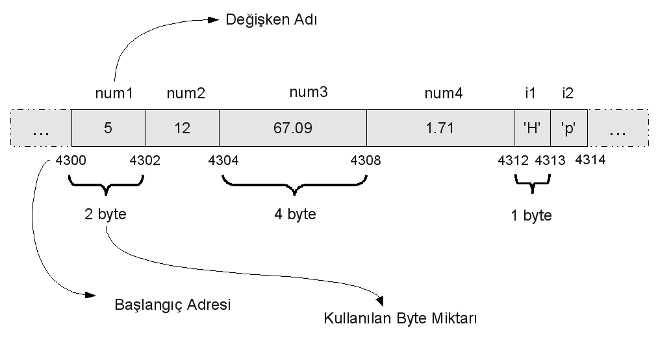
Verinin Bellekte Tutulması

Slide 14
Karakter Veri Yapısı ve Kodlama (Encoding)
●
Karakter, en temel veri yapılarından birisi olup tek tek karakterlerin veya art arda gelerek sözcüklerin, cümlelerin tutulduğu bir yapıdır.
Kodlama (Encoding) işlemi bir karakter tablosuna göre yapılır; tablo değiştirildiğinde karakterlere karşı düşen kodlar değişeceğinden ham verinin içerdiği bilgi farklı görülür.
ASCII
EBCDIC
Unicode
UTF
●

Slide 15
ASCII (American Standard Code for Information Interchange)
●
ASCII (Bilgi Değişimi İçin Amerikan Standart Kodlama Sistemi) Latin alfabesi üzerine kurulu 7 bitlik bir karakter setidir.
İlk kez 1963 yılında ANSI tarafından standart olarak sunulmuştur.
ASCII'de 33 tane basılmayan kontrol karakteri ve 95 tane basılan karakter bulunur.
Kontrol karakterleri metnin akışını kontrol eden, ekranda çıkmayan karakterlerdir.
●
●
●

Slide 16
Genişletilmiş ASCII
●
Genişletilmiş ASCII karakterler ek karakter talebini karşılar. Genişletilmiş ASCII'de, ASCII'de yer alan 128 karaktere ek olarak, 128 karakter daha bulunur; böylece toplam karakter sayısı 256'ya ulaşır.
Bu ek karakterlerle bile, birçok dilde 256 karaktere katılamayan simgeler vardır. Bu nedenle, bölgesel karakter ve simgeleri karşılamak için ASCII çeşitlemeleri vardır.
Örneğin, Kuzey Amerika, Batı Avrupa, Avustralya ve Afrika dillerine ait yazılım programlarında ISO 8859-1 olarak da bilinen ASCII tablosu kullanılır.
●
●

Slide 17
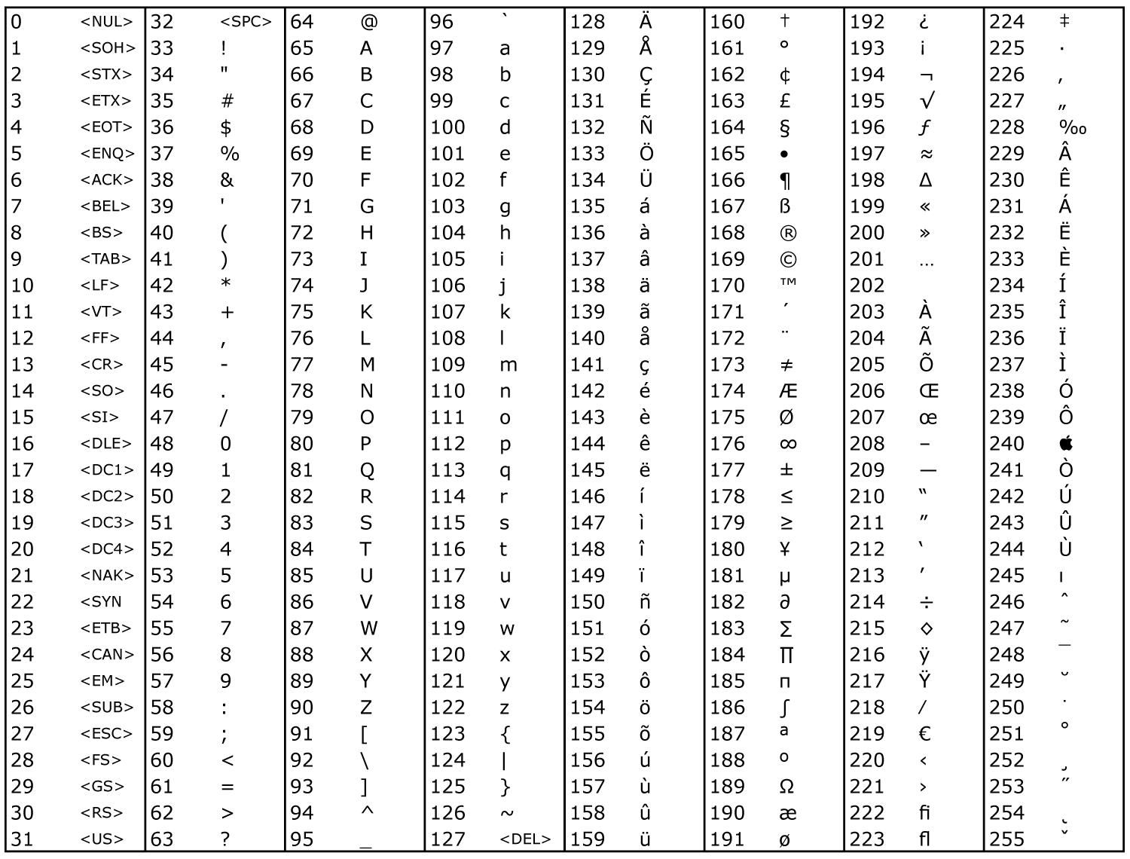

Slide 18
İşaretçi (Pointer)
Bir bilgisayarın ana belleği veri saklanabilecek hücrelerden oluşur. Bu hücrelerin büyüklüğü bit sayısı ile ölçülür. Donanım dizgesine bağlı olarak, ana bellekte veri saklanabilecek hücrelerin büyüklüğü 8 , 16 , 32 , v.b. bit uzunluğunda olabilir. Hücrelerin bit uzunluğunun artmasi hız artırıcı bir etken olduğu gibi programcıya da daha geniş olanaklar sağlar. Ev bilgisayarları genel olarak 8 bitlik bellek hücrelerine sahip makinalardır. Intel 8088 ya da 8086 mikroişlemciye sahip IBM PC ve ona uyumlu makinaların ana belleği 16 bitlik (2 bytlik) bellek hücrelerinden oluşur. Intel 80286, 80386 mikroişlemcili makinalarda ve büyük boy bilgisayarlarda 32 bitlik ana bellek hücreleri kullanılır.
Ana bellek hücreleri numaraları ile belirlidir. Donanım dizgesinin denetim birimi, bu hücreleri numaraları ile bilir. Programda bir değişken bildirimi yapılınca, denetim birimi ana bellekte o değişken türüne uyan bir yer ayırır.

Slide 19
İşaretçi (Pointer)
Pointerler C dilinin güçlü öğeleridir. Bir pointer ana bellekte bir adres belirtir. Bazı dillerde ancak assembler dili yardımıyla çözülebilecek pekçok sorun C dilinde pointerler ile kolayca çözülebilir. Ayrıca adres kullanımı çok karmasik veri yapılarınin rahatlikla kullanilmasını sağlar.
Bir pointer, başka bir değişkenin adresini gösteren bir değişkendir. Dolayısıyla, aynen öteki değişkenler için olduğu gibi, programda kullanılmaadan önce bildirimlenmelidir. Bildirim için, pointer değişkenine istenilen bir ad verilebilir; ancak bu adın önüne * simgesi konulur. Bir değişken önüne * simgesi konulunca, derleyici onu bir pointer olarak görmeye başlar.
Bir pointer bildiriminde üç nitelik gereklidir :
Pointerin işaret edeceği adreste yer alacak veri türü, pointer simgesi " * " ve pointerin adı.
Örnek:
int *ucret;

Slide 20
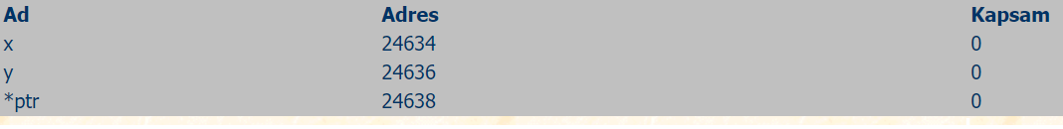
İşaretçi (Pointer)
Örnek :
int x,y;
int *ptr;
Programda yukarıdaki bildirimin yapılmasıyla int türünden x, y değişkenleri ile int türünden bir değişkenin adresini işaret etmek üzere ptr adlı bir pointer oluşturulmuştur.

Slide 21
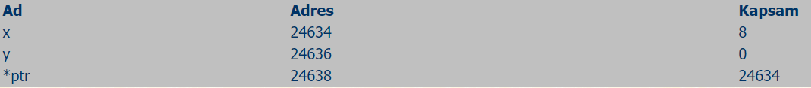
Adres operatörü : &
Adres operatörü & pointerın işaret ettiği adresi belirtir. Örneğin,
int x, *ptr;
bildiriminden sonra yapılacak
x = 8;
ptr = &x;
atamaları, ptr adlı pointerin x değişkeninin bulunduğu adresi işaret etmesini sağlar; yani bu atamadan sonra ana bellekteki durum şöyledir :

Slide 22
İçerik (indirection) Operatöru : *
Bu operatör, pointerin işaret ettiği adresteki değeri verir. Bir bakımdan, adres operatöru & nın karşıtıdır; işaret edilen adresi değil, o adresteki değeri gösterir. Örneğin,
x = 8;
ptr = &x;
y = *ptr;
atamalarından sonra y değişkeninin değeri 8 olacaktır; yani yukarıdaki üç atama
x = 8;
y = x;
atamalarına denk olacaktır.
Özetle,
& operatöru değişkenin adresini verir,
· operatöru işaret edilen adresteki değeri verir.

Slide 23
Dikkat edilecek bir husus; ptr+1'in yada ptr++'nın işaret edeceği adres;
donanım dizgesine,
ptr 'nin işaret ettiği veri türüne,
bağlı olarak değişir. Örneğin IBM PC donanımında, int veri türü için 2 byte'lık bir bellek hücresi ayrılır. Böylece, int işaret eden ptr nin değeri 2468456 ise ptr++ nin değeri 2468458 olacaktır.

Slide 24
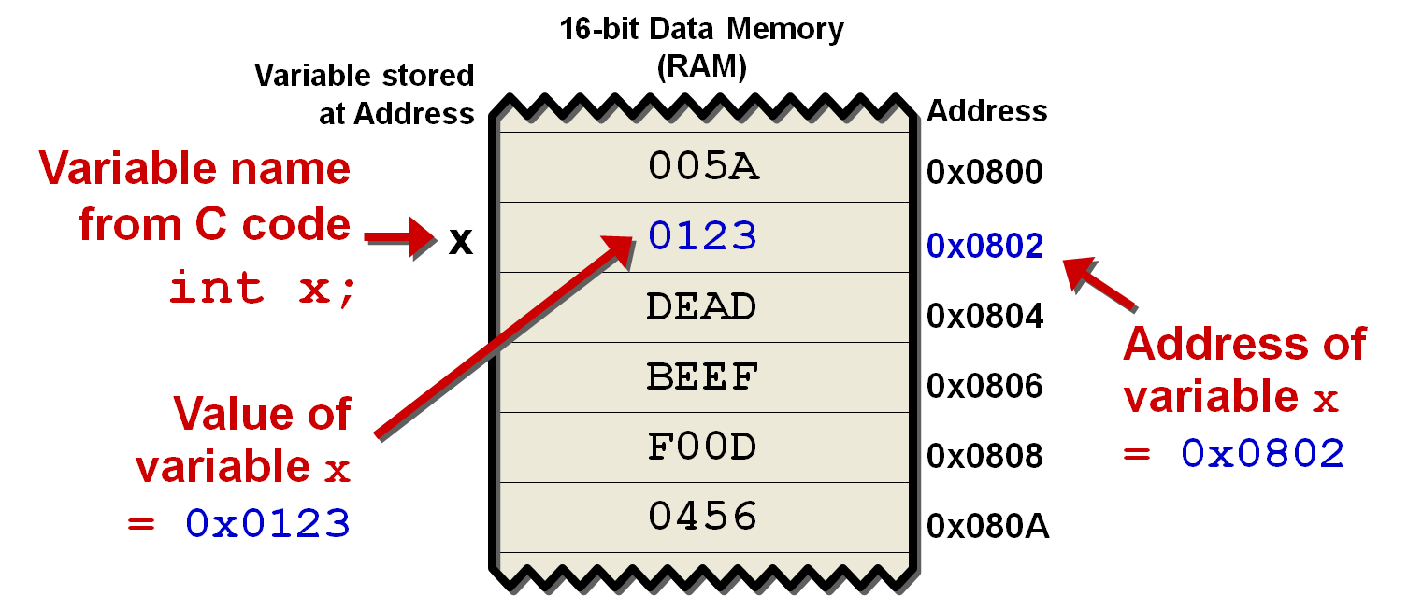

Slide 25
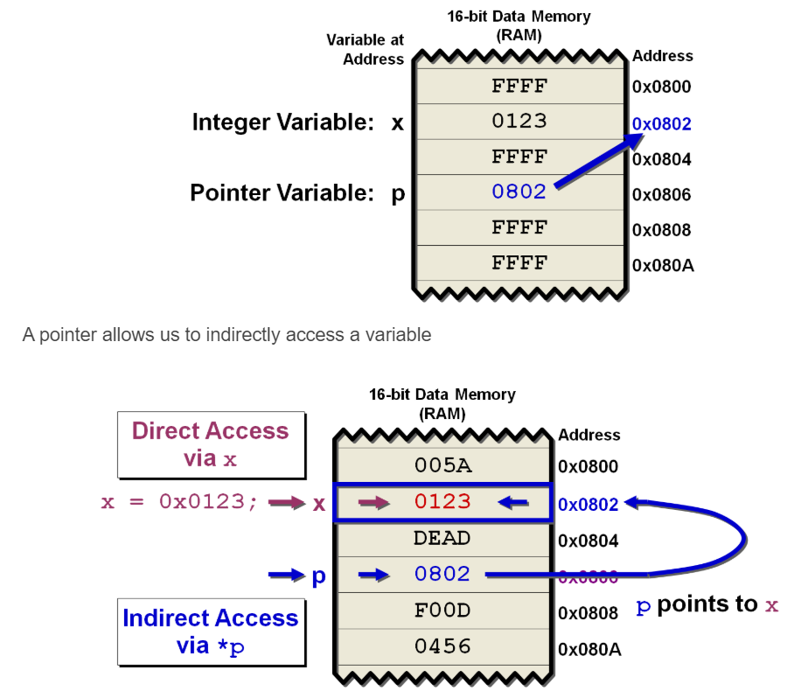

Slide 26
Örnek:
#include <stdio.h>
int main(){
int a=10;
int *p;
p=&a;
printf("%d \n",*p); // p’nin gösterdiği adresteki içeriği basar
printf("%d \n",p); // p’nin içeriğini basar, aynı zamanda bu a'nın adresidir
printf("%d \n",a); // a’nın değerini basar
printf("%d \n",&a); //a’nın adresini basar
printf("%d \n",&p); //p’nin adresini basar
printf("%d \n",p); //p’nin içeriğini basar
p++;
printf("%d \n",p); //p’nin içeriğini basar (p'nin içeriği 1 int boyutu kadar artmıştır)
}

Slide 27
İşaretçi ve Diziler Arasındaki İlişki
C dilinde işaretçi ve diziler arasında yakın bir ilişki vardır. Dizi adı, aslında dizinin ilk elemanının adresini tutan bir işaretçidir (pointer).
Bir dizinin herhangi elemanına işaretçiyle de erişilebilir. Örneğin;
#include <stdio.h>
main()
{
char tablo[40], *p,*p2,*q;
p = &tablo[0]; // dizinin 1. elemanının adresi
p2 = tablo; // dizinin başlangıç adresi yani 1. elemanın adresi
q = &tablo[1]; // dizinin 2. elemanının adresi
printf("adres p: %d\n",p);
printf("adres p2: %d\n",p2);
printf("adres q: %d\n",q);
p++; // ilgili değişken tipi boyutunca arttırılır yani dizinin 2. elemanının adresi olur
printf("adres yeni p: %d\n",p);
printf("adres dizinin 3. elemani: %d\n",p2+2);
}

Slide 28
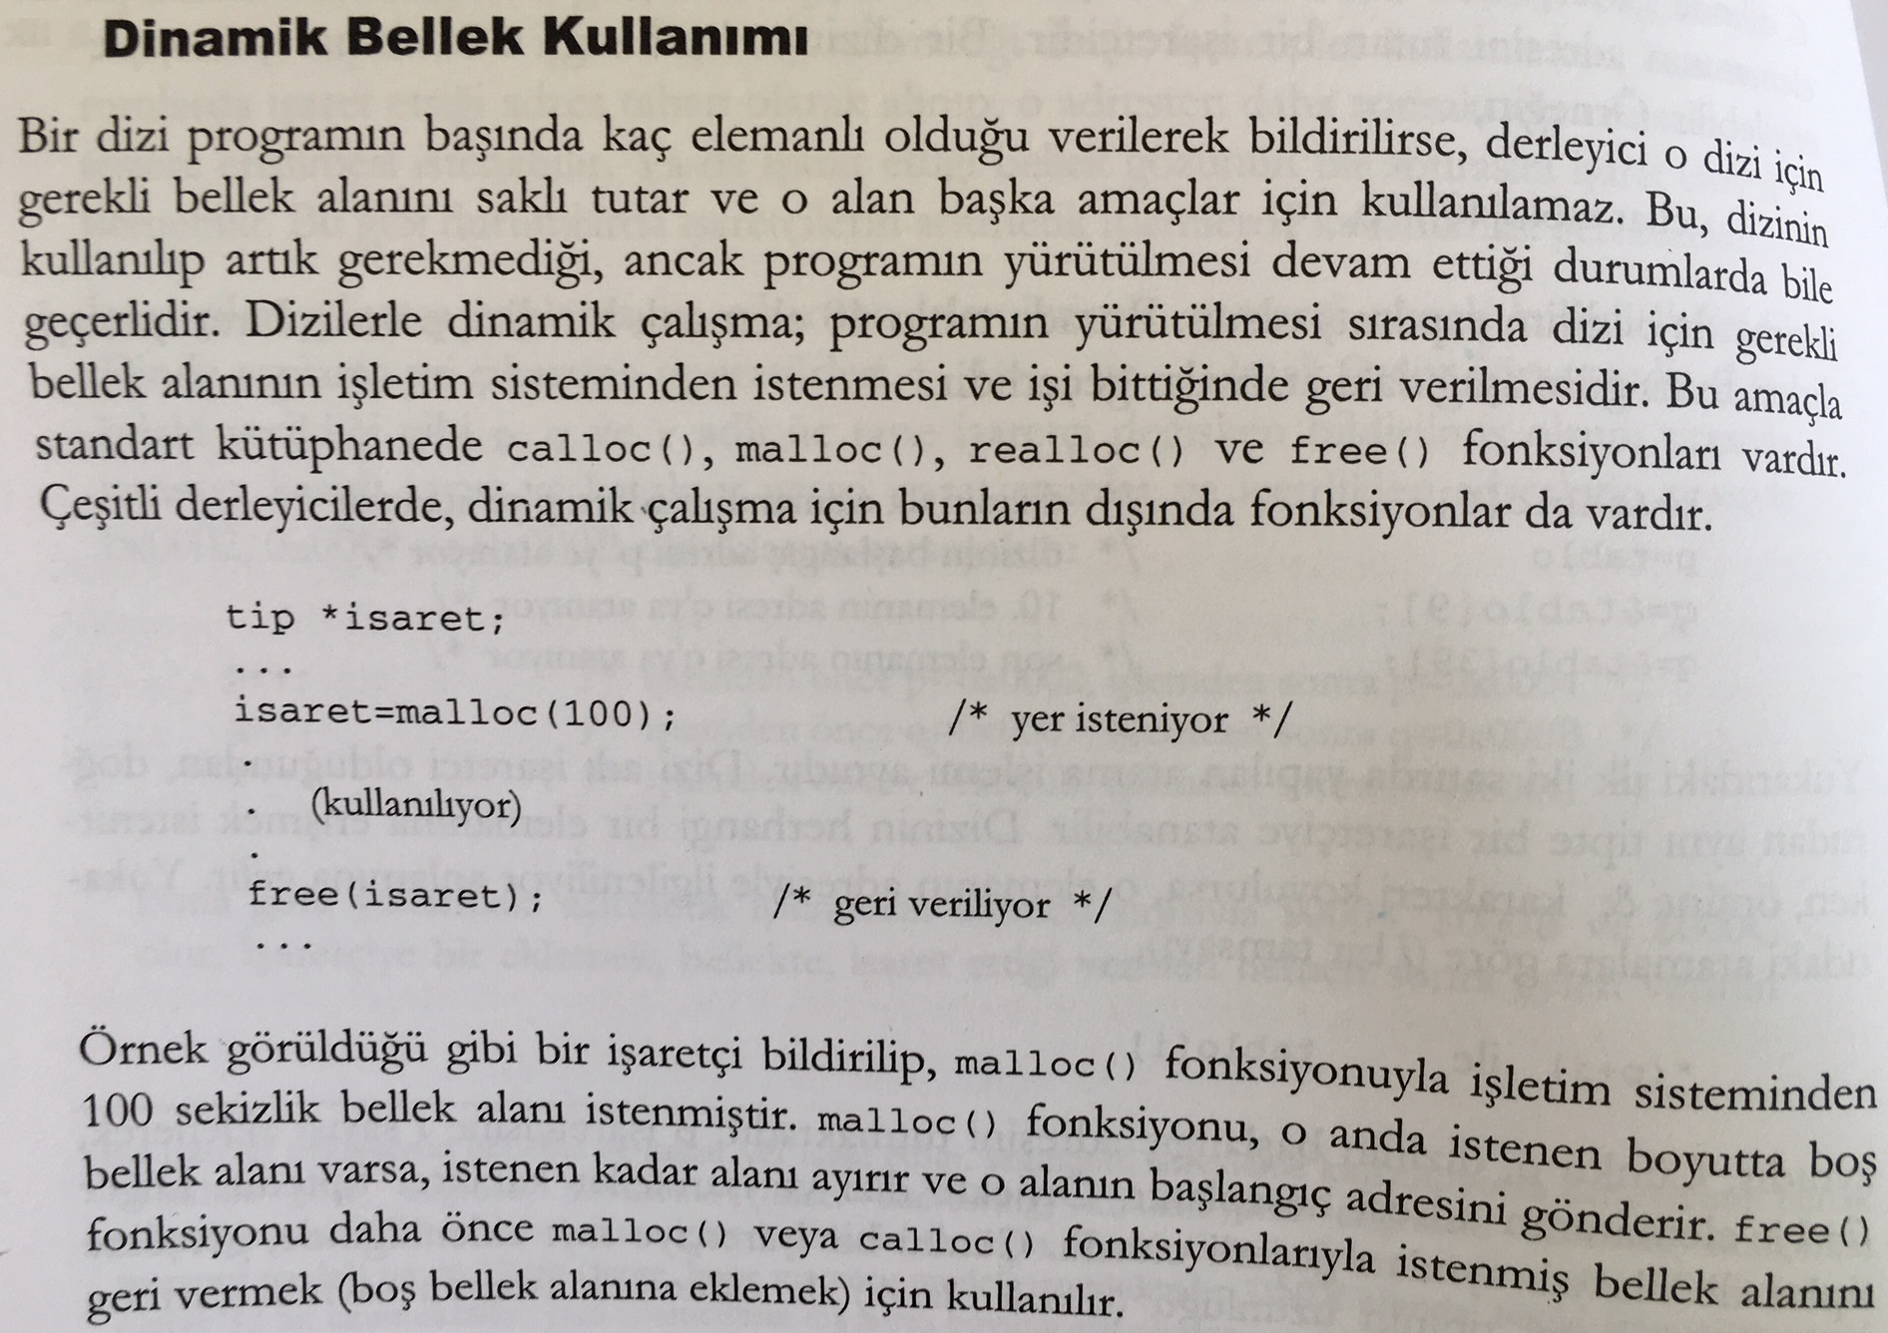

Slide 29
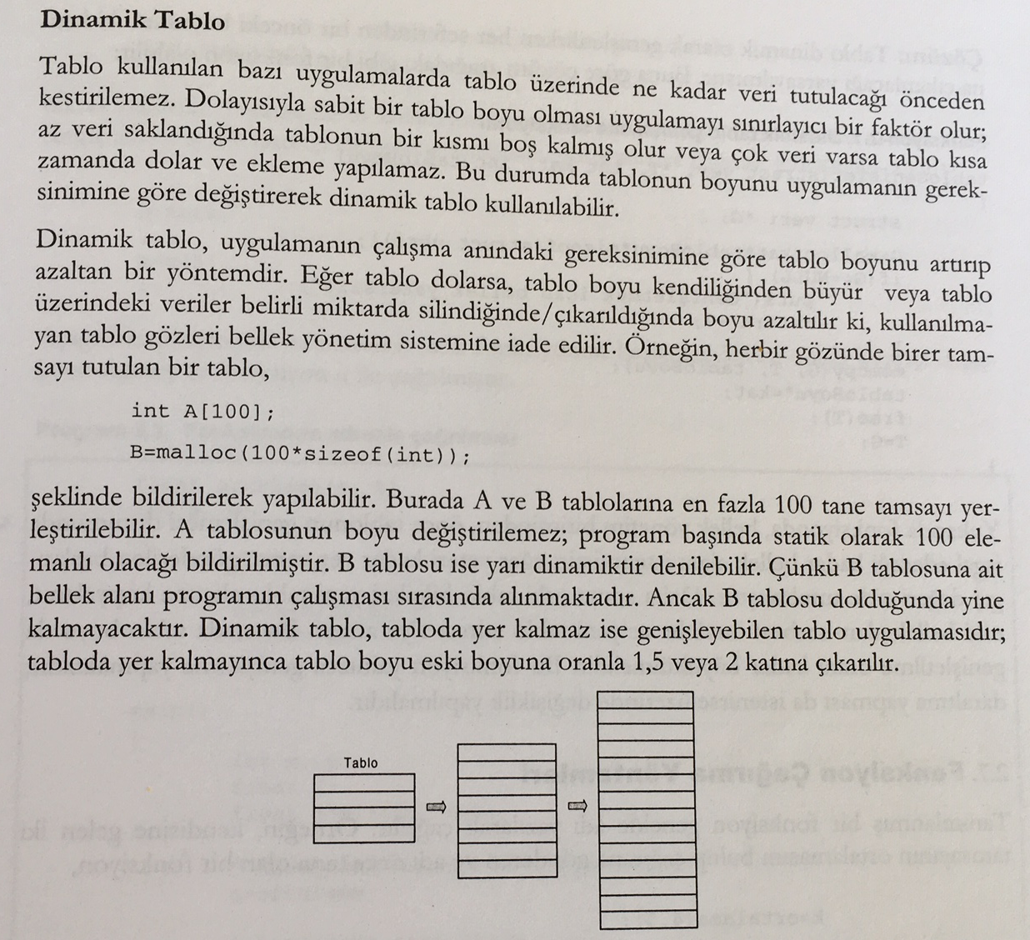

Slide 30
Malloc (Memory Allocation) ve Realloc (Re-Allocation) Örnek
#include <stdio.h>
#include <stdlib.h>
main()
{
int* ptr;
int n, i, sum = 0;
n = 5;
// Dynamically allocate memory using malloc()
ptr = (int*) malloc(n* sizeof(int));
for (i = 0; i < n; ++i) {
ptr[i] = i + 1;
}
printf("The elements of the array are: \n");
for (i = 0; i < n; ++i) {
printf("%d, ", ptr[i]);
}
// Get the new size for the array
n = 10;
// Dynamically re-allocate memory using realloc()
ptr =(int*) realloc(ptr, n * sizeof(int));
for (i = 5; i < n; ++i) {
ptr[i] = i + 1;
}
printf("\nThe elements of the array are: \n");
for (i = 0; i < n; ++i) {
printf("%d, ", ptr[i]);
}
free(ptr);
}

